Slide 1
חלק 1
סער ברקן
ימית גרון

Slide 2
משימה
בניית סימולציה דינמית המדמה את המשחק peg-in-the-hole :
בעזרת בקרת אימפדנס ובקרת PID .
למידת בעיות היכולות להיווצר ברובוט האמיתי.

Slide 3
דיאגרמת פעולה
קבלת נקודות מהמשתמש
בניית מסלול קרטזי
המרת המסלול למרחב המפרקים
עקיבה אחר המסלול באמצעות בקר נבחר
(PID , impedance)
הפקת גרפים
(כוחות , מומנטים , זוויות וכו')

Slide 4
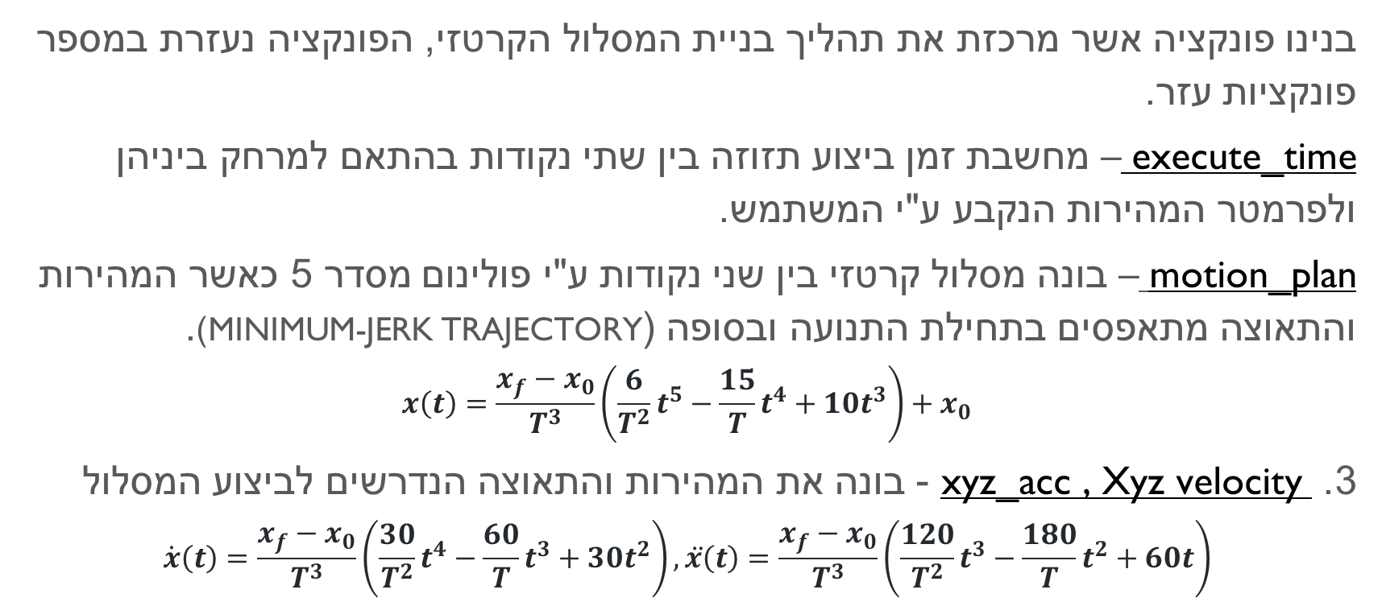
בניית מסלול קרטזי
בנינו פונקציה אשר מרכזת את תהליך בניית המסלול הקרטזי, הפונקציה נעזרת במספר פונקציות עזר.
execute_time – מחשבת זמן ביצוע תזוזה בין שתי נקודות בהתאם למרחק ביניהן ולפרמטר המהירות הנקבע ע"י המשתמש.
motion_plan – בונה מסלול קרטזי בין שני נקודות ע"י פולינום מסדר 5 כאשר המהירות והתאוצה מתאפסים בתחילת התנועה ובסופה (MINIMUM-JERK TRAJECTORY).
$$x\left(t\right)=\frac{x_{f}−x_{0}}{T^{3}}\left(\frac{6}{T^{2}}t^{5}−\frac{15}{T}t^{4}+10t^{3}\right)+x_{0}$$
3. xyz_acc , Xyz velocity - בונה את המהירות והתאוצה הנדרשים לביצוע המסלול
$$\dot{x}\left(t\right)=\frac{x_{f}−x_{0}}{T^{3}}\left(\frac{30}{T^{2}}t^{4}−\frac{60}{T}t^{3}+30t^{2}\right),ẍ\left(t\right)=\frac{x_{f}−x_{0}}{T^{3}}\left(\frac{120}{T^{2}}t^{3}−\frac{180}{T}t^{2}+60t\right)$$

Slide 5
המרת המסלול למרחב המפרקים
לאחר שקיים מסלול תנועה קרטזי נרצה להמירו לתנועה במרחב המפרקים, לשם כך יצרנו את הפונקציה build_trajectory
פתרנו את הקינמטיקה הישירה וההפוכה על פי שיטת DH ובנינו פונקציות אשר ממשות את הפתרון
Inv_kin – פונקצית קינמטיקה הפוכה, מקבלת מטריצת טרנספורמציה הומוגנית ומחזירה פתרון במרחב המפרקים. ניתן לבחור ידנית בין הפתרונות (סה"כ 8)
Forward – פונקצית קינמטיקה ישירה, מקבלת וקטור זוויות מפרקים ומחזירה את הטרנספורמציה בין הבסיס לתפסנית.

Slide 6
עקיבה אחר המסלול באמצעות בקר PID
תחילה השתמשנו בנתוני הסימולטור למציאת פיצוי גרביטציה ומהירויות (מטריצות B,G)
מימשנו בקר PID הסוגר חוג על זוויות ומהירויות המפרקים , אות הבקרה הינו המומנט הניתן למפרקים.
כיוונו עבור כל מפרק את קבועי הבקרה לקבלת עקיבה טובה לאורך המסלול:

Slide 7
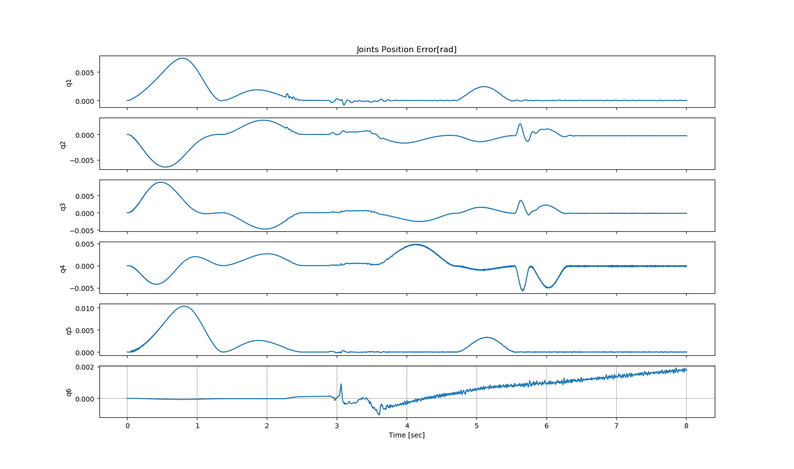
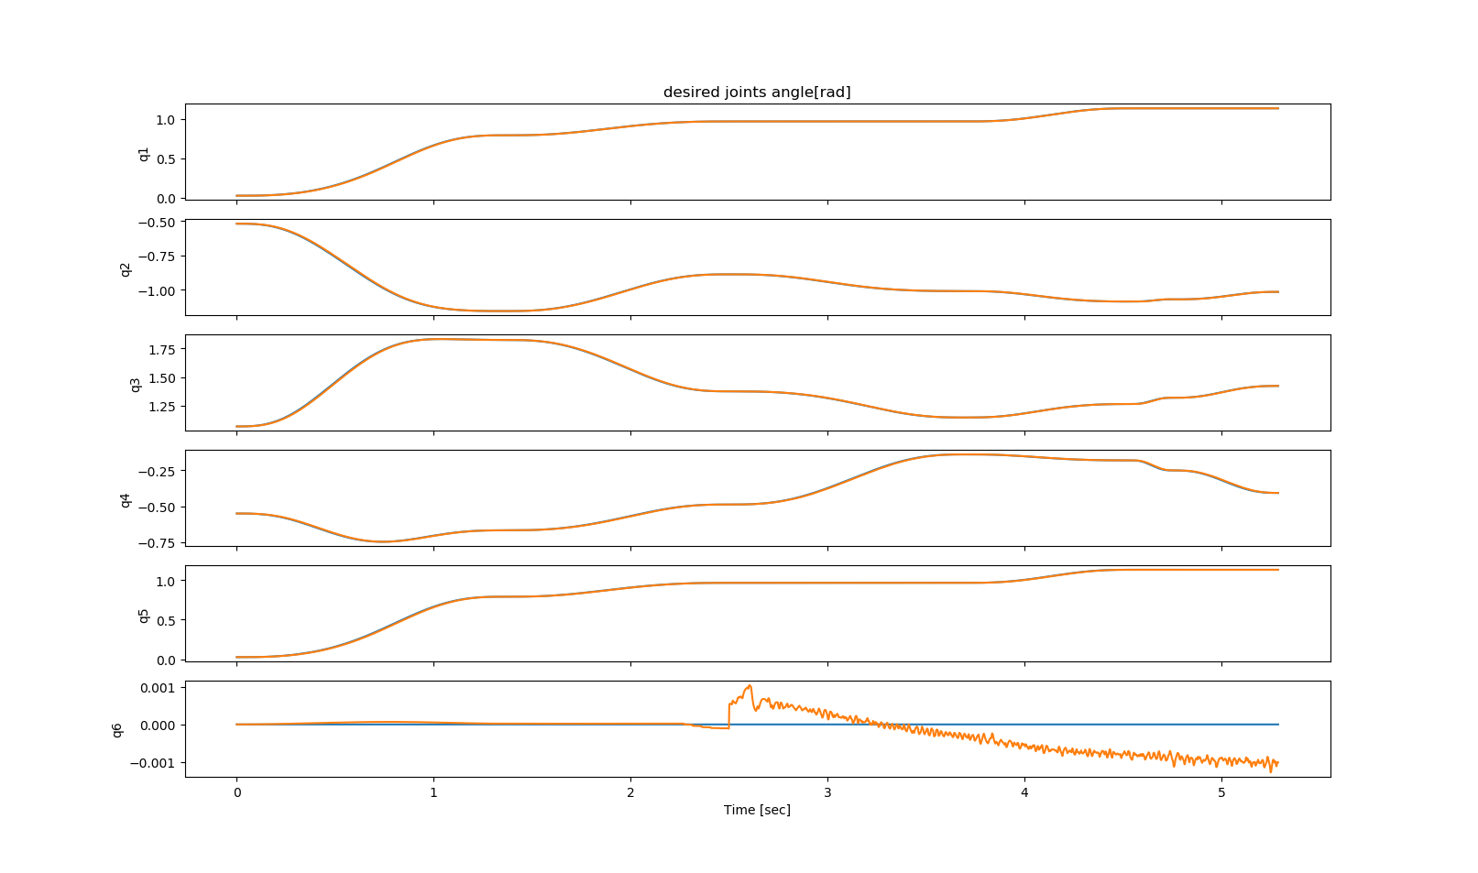
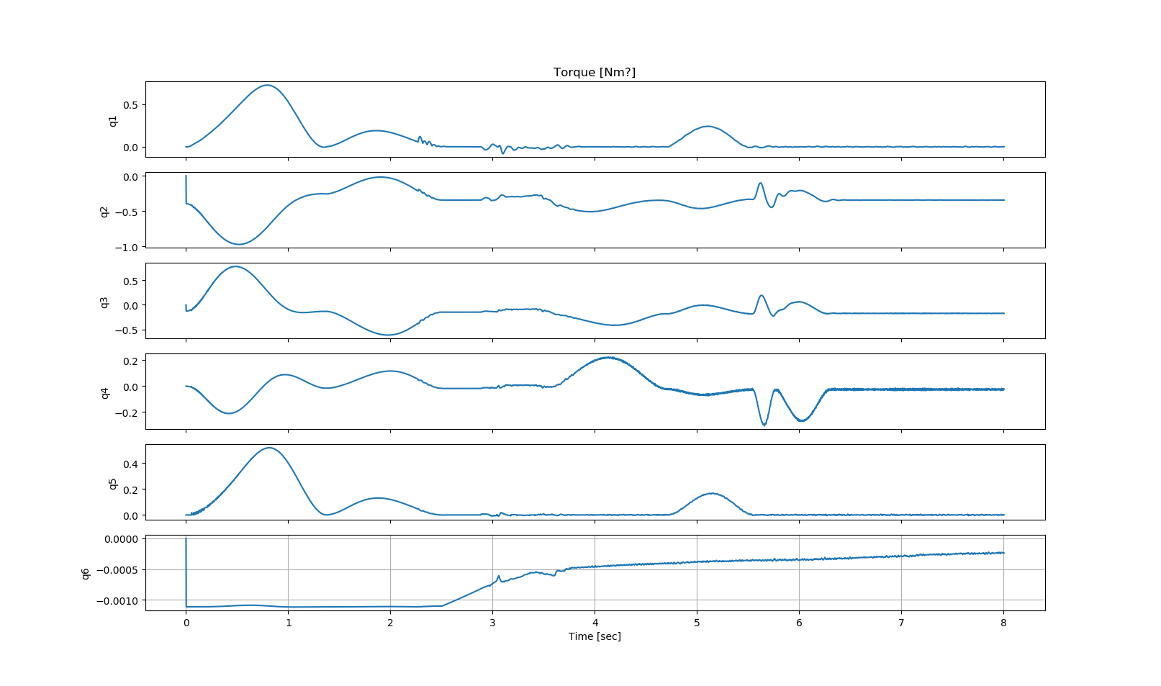
PID

Slide 8
עקיבה אחר המסלול באמצעות בקר impedance
תחילה השתמשנו בנתוני הסימולטור למציאת פיצוי גרביטציה ומהירויות (מטריצות B,G)
בחרנו לממש את האימפדנס לפי סכמת IM-IC
יצרנו פונקציה המממשת את בקר האימפדנס הפונקציה imic המקבלת את הקריאה העדכנית של זוויות ומהירויות המפרקים , את המיקום ומהירות הקרטזים הרצויים ואת קריאת חיישן הכוח הממוקם על גליל המשחק.

Slide 9
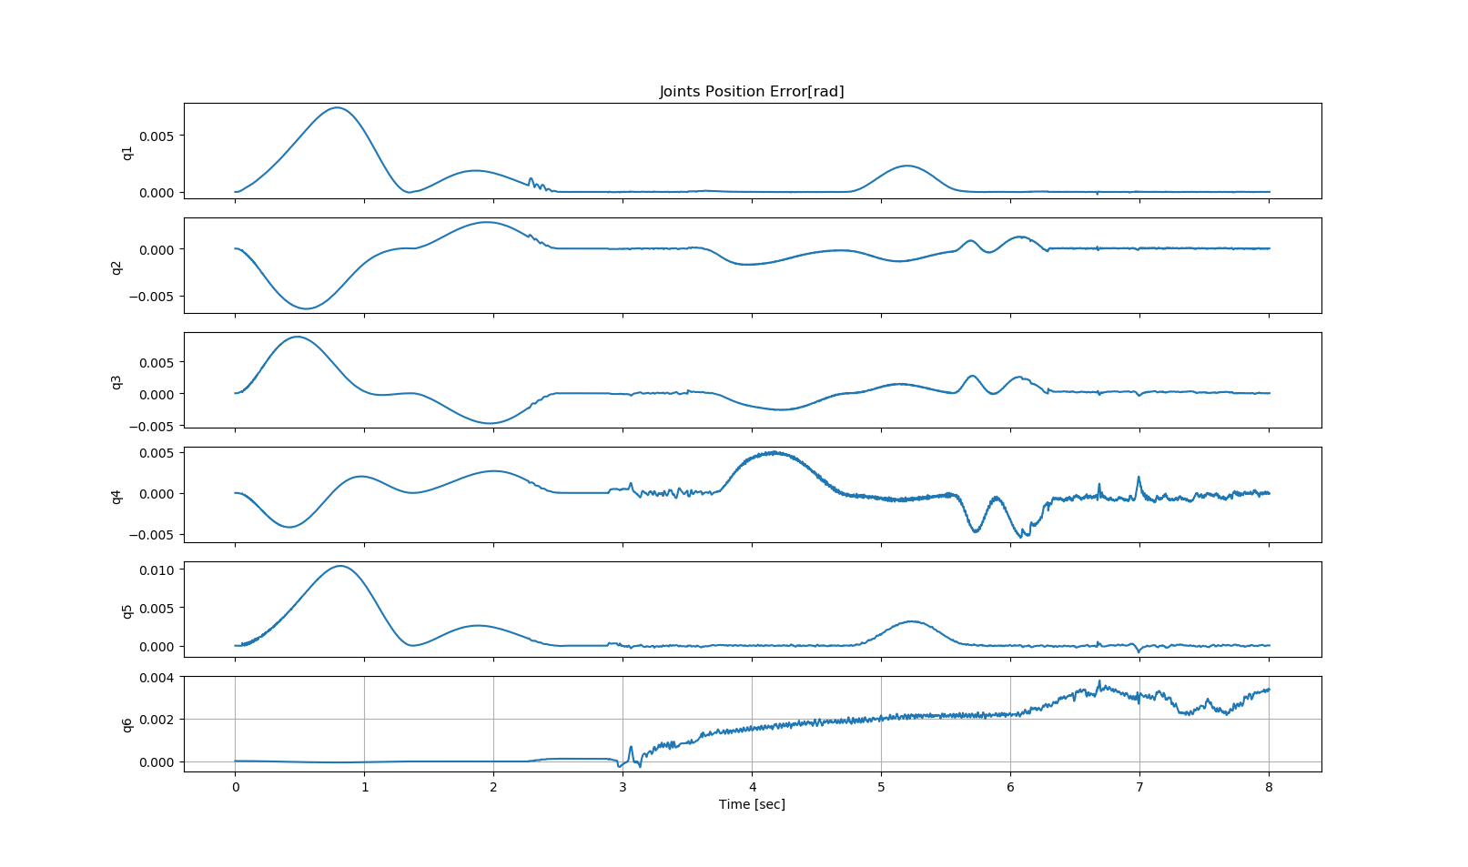
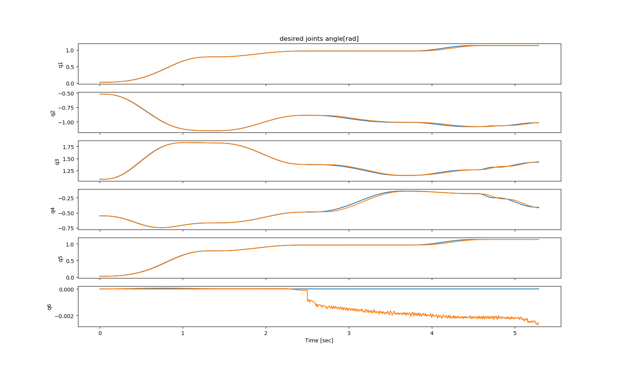
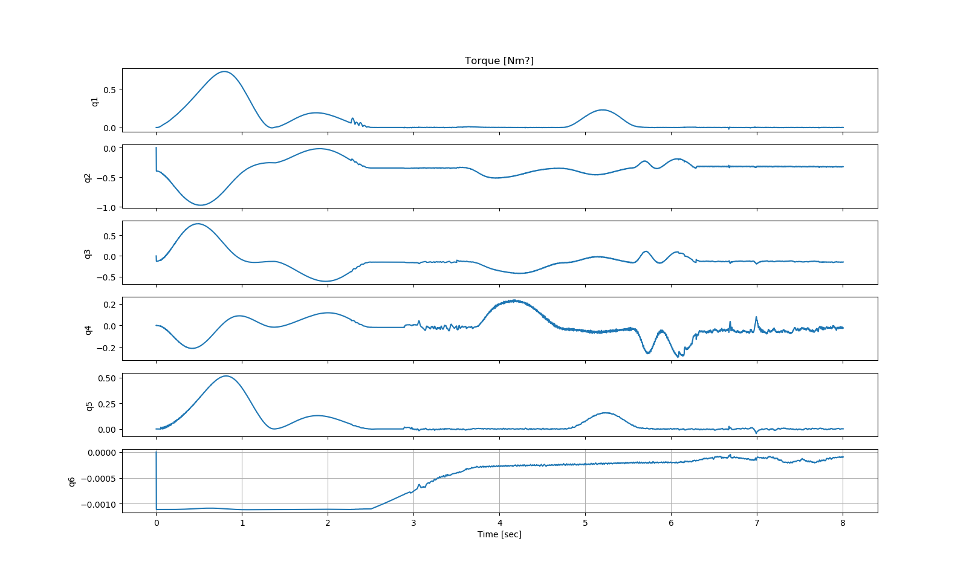
אימפדנס

Slide 10
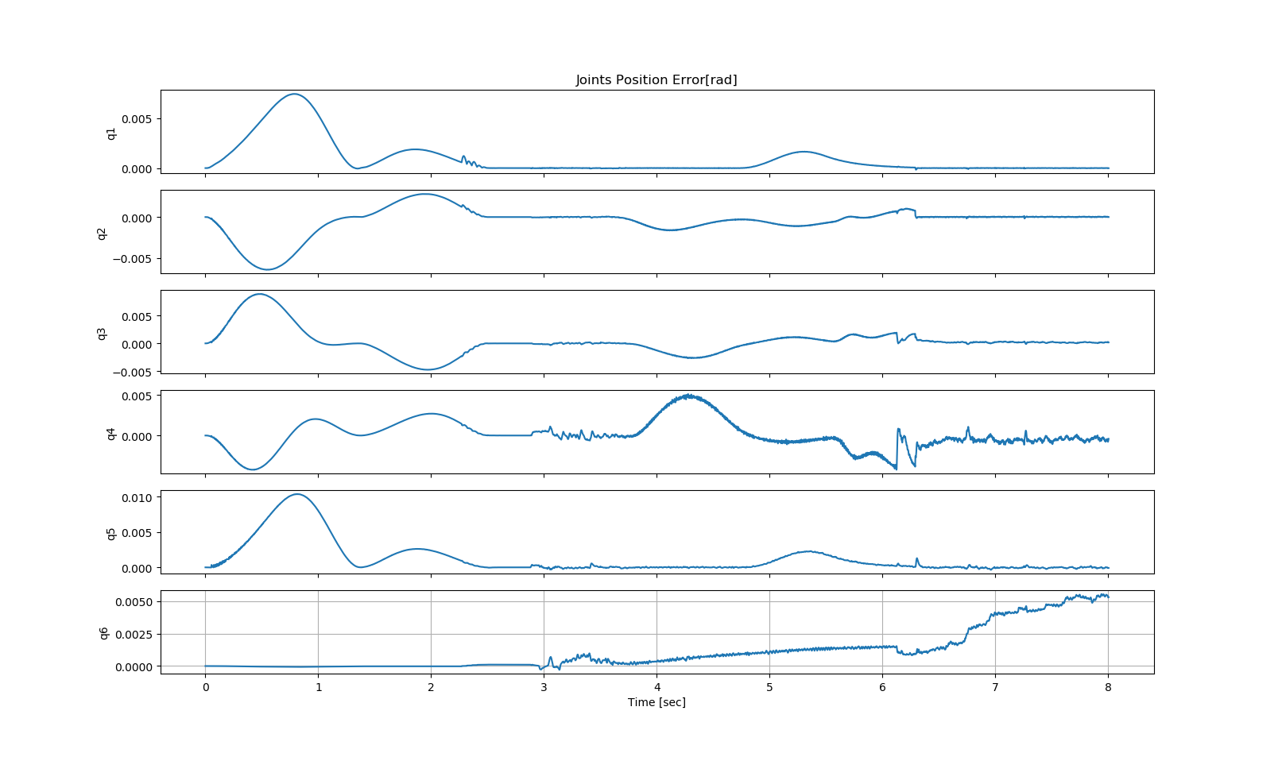
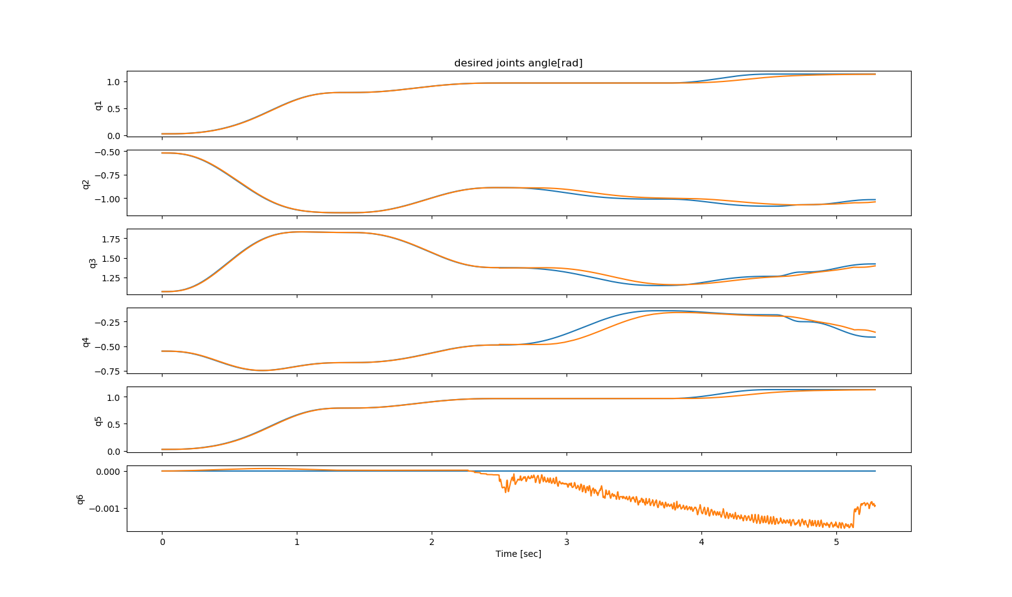
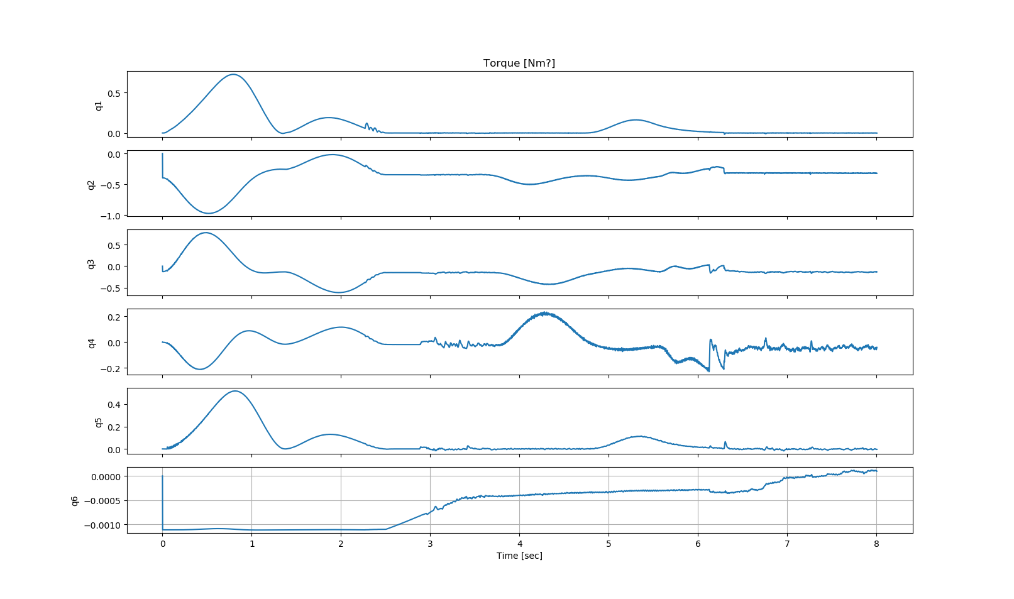
אימפדנס לאחר הגדלת מטריצת המסה
ניתן לראות כי העקיבה פחות טובה

Slide 11
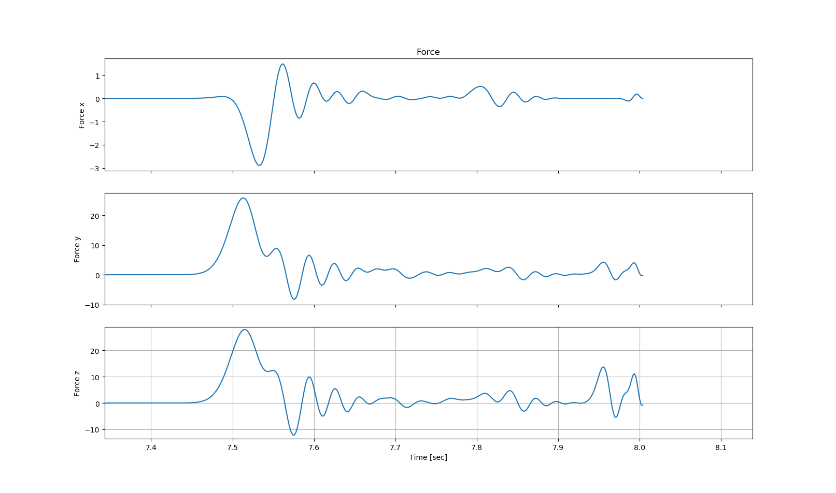
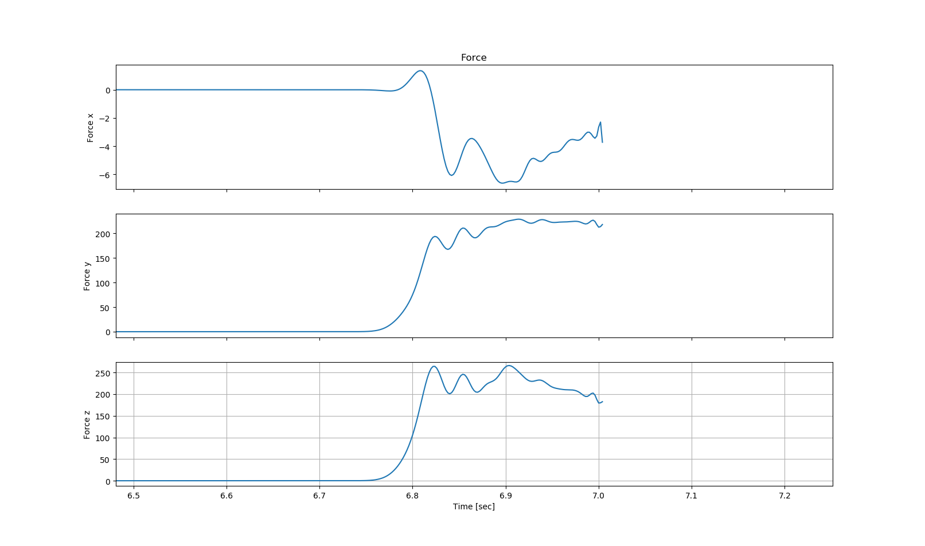
ההבדל בכוח בין השיטות
אימפדנס
PID
ניתן לראות ירידה בסדר גודל של הכוח בין השימוש בשיטת PID לבין שיטת האימפדנס

Slide 12
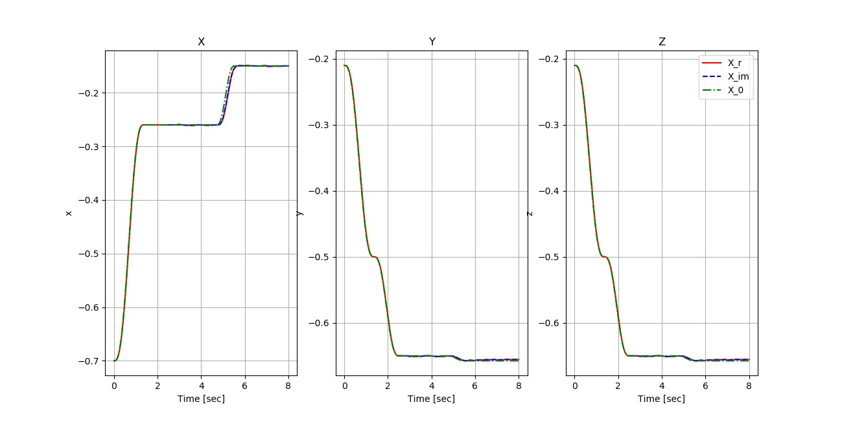
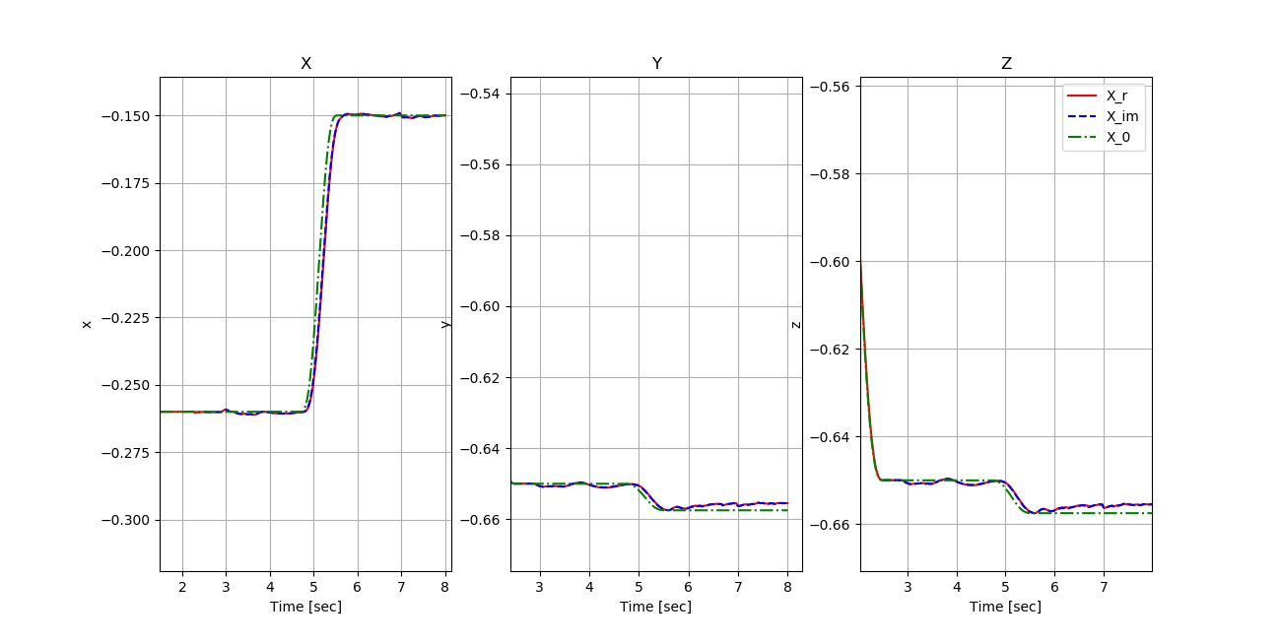
מסלול הרובוט
ניתן לראות כי העקיבה טובה .
ניתן לראות גם כי כאשר המערכת עוברת לשלב של בקרת אימפדנס העקיבה מתחילה להיות פחות טובה.

Slide 13
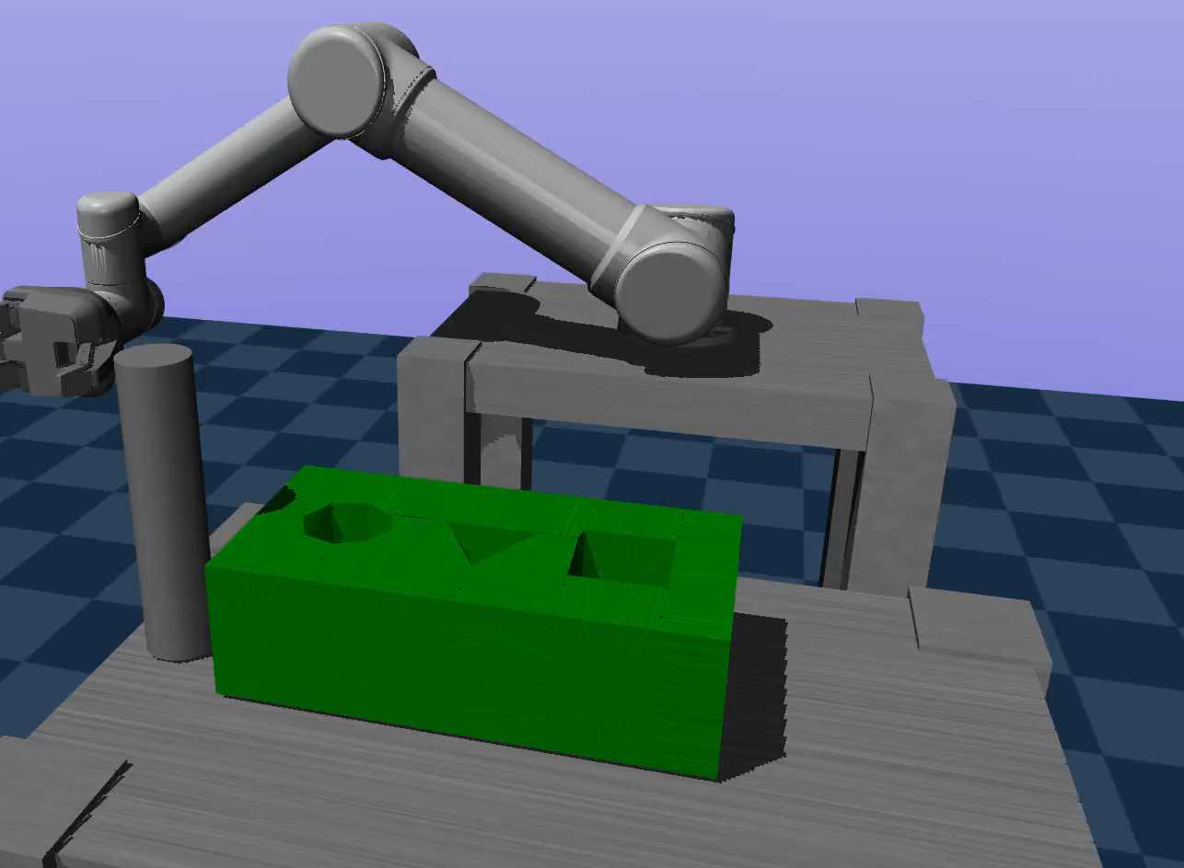
סרטון פעולה PID

Slide 14
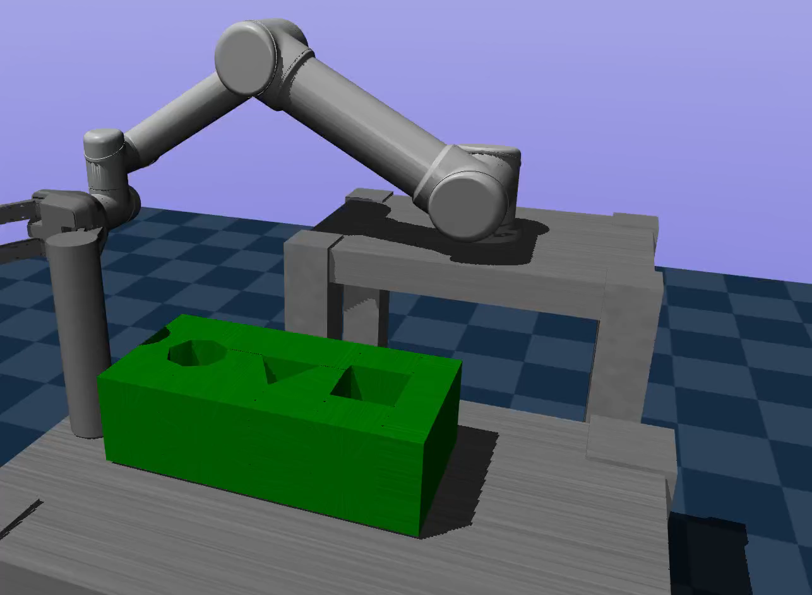
סרטון פעולה משולב PID + אימפדנס
עד שלב התפיסה מבוקר ע"י PID לאחר מכן ע"י אימפדנס

